Slide 1
Biogass – hvordan bør biogass-satsningen i fylket styrkes?
Henrik Lystad
Biogasskonferanse for Østfold
Sarpsborg, 23. mai 2013

Slide 2
Innhold
Organisk avfall
Viktig driver for utvikling av biogass
Noen premisser
Sambehandling med andre substrater

Slide 3
Avfall Norge
Bransje- og interesseorganisasjon for avfallsbransjen
Dekker minst 95% av Norges befolkning (gjennom kommuner og interkommunale selskaper)
10 ansatte i sekretariatet, flere på prosjekter
Bransjens talerør
Igangsetter fellesprosjekter for 5-10 mio årlig
Kurs, seminarer og www.avfallskonferansen.no

Slide 4
Klif sitt grunnlagsdokument til biogasstrategi i Norge
Avfall identifisert som den viktigste faktoren for utvikling av biogass
Mest samfunns- og bedriftsøkonomisk. Synergier med husdyrgjødsel
Biogass til drivstoff mest økonomisk og klimaeffektivt
Nødvendigheten av god avsetning av biorest
Produksjon i dag : ca 0,6 TWh
Realistisk potensial: ca 2,3 TWh

Slide 5
Husholdningsavfallet – kommunens lovpålagte ansvar
 | Norge | Merknad
Totalt husholdningsavfall | 2,1 mio tonn | 433 kg/innbygger Østfold: 499 kg Det antas 31 % matavfall
Andel befolkning som har tilbud om kildesortering (2011) | 56 % | Oslo ikke med
Utsortert til biologisk behandling (2011) | 172 000 t / 62,5 kg per innbygger som har tilbudet

Slide 6
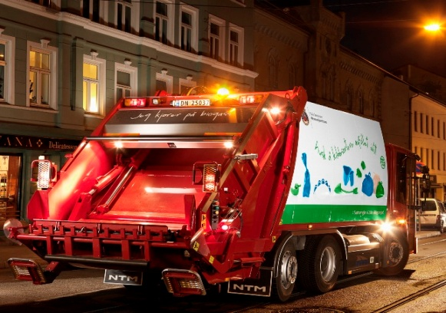
Innsamlete mengder avhengig av hva som tillates inn
Bleier og hageavfall gir høyere mengder
System | Average collected biowaste kg/inhab*y
All | 67
With dipers | 96
With garden waste | 85
Only kitchen waste | 50

Slide 7
Kommunens valg av løsning for husholdningsavfallet
Frihet til å velge organisasjonsform
I egen regi (etat, kommunalt selskap)
Gjennom interkommunalt samarbeid
Tildeling av enerett
Ved bruk av OPS (anbud)
Ved bruk av marked (anbud)

Slide 8
Avfallet er på veien!
Ved andre løsninger enn egenregi: markedet avgjør hvor behandling finner sted
Eks: Restavfall til Sverige
Miljøstudier viser at bruk av energi/sluttprodukter er viktigere enn transport
2010: 70 000 t biogassubstrat til S/DK
Skal Østfold bygge videre på sin posisjon som biogassfylke må det være konkurransedyktig.

Slide 9
Sambehandling med annet avfall og husdyrgjødsel
Teknisk, økonomisk og markedsmessig svært fornuftig.
Utfordringer med organisering
Selvkost vs fri konkurranse og kryssubsidiering
Strenge krav til å drifte under egenregi og behandle næringsavfall, se også ESA-sak
Ved tildeling av enerett stilles krav til kontroll over selskapet, dets formål og utbetaling av utbytte. Se Avfall Norge-rapport 5/2011

Slide 10
Status biogass i Norge
Rammevilkårene mindre gunstige enn hos våre naboland (DK/S)
Oppgradering til drivstoff det mest økonomisk og klimatisk gunstige
Krever store anlegg
Samkjøring med avløpsslam, næringsavfall og landbruk (husdyrgjødsel mm)
Mange konkrete planer, særlig på Østlandet:
Oslo, Drammen, Jevnaker, Tønsberg, Vestby, Rakkestad, Fredrikstad

Slide 11
Viktige momenter for kommende biogasstrategi
Strategien må gi styringssignal om å satse!
Erkjenne markedets dynamikk. Avfall og biogassubstrat transporteres over landegrensene
Derfor viktig med virkemidler som gir mulighet for lønnsomhet i alle ledd i verdikjeden og bidrar til etterspørsel etter biogass og biorest.
Hensiktsmessige støtteordninger og forutsigbare rammebetingelser
Samordning av planer på tvers av regioner og sektorer. Regelverk og avgifter må tilpasses bruk av biogass og biorest.

Slide 12
Takk for oppmerksomheten!
Henrik Lystad
Tlf: 24 14 66 08 / 90 91 93 60
henrik.lystad@avfallnorge.no
Noen biogassarrangementer i 2013
Avfallskonferansen | 4. – 6. juni | Ålesund
Seminar om biogass og kompostering | 24. – 25. september | Gardermoen
Driftsforum for biogass | 26. – 27. november | Fredrikstad

